Slide 1
LOS TIPOS DE WEB
Lucas Venegas
Bastian Guarda
Jornada: Vespertino

Slide 2
¿ QUÉ ES LA WEB (1.0 y 2.0)?
La World Wide Web o “La WEB”, se distingue en dos, la 1.0 y la 2.0. Inicialmente, la web 1.0 se distingue por ser estática, primitiva, de solo lectura y poco colaborativa entre sus usuarios. Esto quiere decir, que los sitios de esta época eran principalmente informativos y no permitían una interacción significativa.
Mientras que la WEB 2.0 es dinámica, de fácil interfaz, también introdujo la interacción activa, la colaboración de contenido creado por los usuarios, la creación de redes sociales y perfiles interactivos, esto la hace una experiencia en internet más agradable y participativa para los usuarios.

Slide 3
COMPARACIÓN DE CARACTERÍSTICAS
Características | WEB 1.0 | WEB 2.0
Participación del usuario | Limitada, casi nula | Activa, permite dejar comentarios, calificaciones
Personalización | Escada personalización del usuario | Personalización de perfiles, mostrar preferencias,etc.
Interacción | Poca interacción, sitios de solo lectura | Alta interacción, sitios actualizados constantemente
Control de contenido | Solo el webmasters puede actualizar | Usuarios generan y controlan contenido
Colaboración | Limitada, centrada en ámbitos laborales | Participativa, amplia colaboración en línea
Comunicación | Generalmente a través de correo electrónico | En tiempo real, mensajes instantáneos
Acceso a la Web | Principalmente a través de computadoras | A través de computadoras, teléfonos móviles. Mayor conectividad

Slide 4
WEB 1.0 SITIO REPRESENTATIVO: WorldWideWeb
Este sitio es una recreación histórica del primer navegador web, llamado “WorldwideWeb” y este fue el punto de partida a la WEB como la conocemos hoy en día, entre sus principales características destaca: Interfaz simple, hipertexto y enlaces, edición e visualización, URLs y direcciones IP, texto formateado, navegación lineal, ausencia de elementos multimedia, conexión directa, enfoque en la información que era los inicios de la web 1.0.
(https://worldwideweb.cern.ch/browser/)

Slide 5
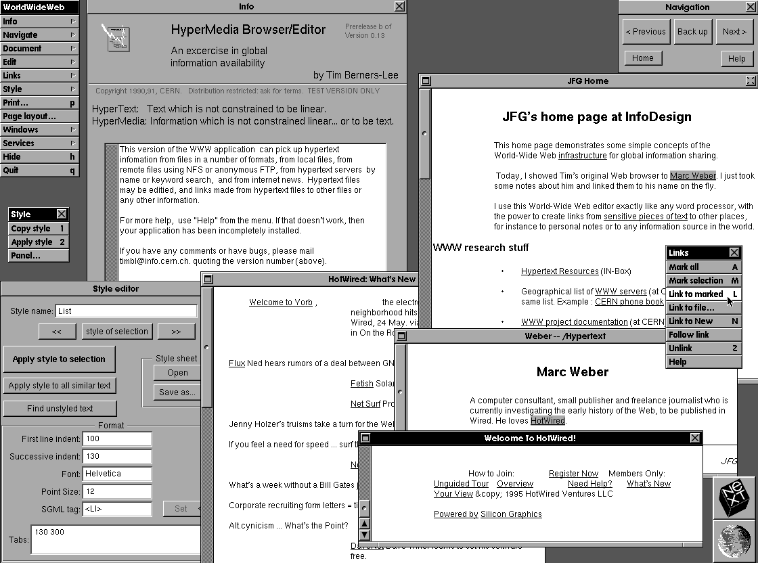
Captura sitio WEB 1.0

Slide 6


WEB 2.0 Sitio Representativo: Facebook
Unos de los sitios más representativos de la web 2.0 es Facebook. Este se ha convertido en una de las redes sociales más grandes del mundo, y cómo los usuarios pueden interactuar enamoró a todas las audiencias y estas son sus razones: Facebook ejemplifica muchas de las características que definen la Web 2.0, como la interacción activa del usuario, la generación de contenido, la formación de redes sociales, la comunicación en tiempo real, la personalización y la colaboración en línea. La plataforma ha influido en cómo las personas interactúan, se conectan y colaboran en el entorno en línea moderno.
https://www.facebook.com/

Slide 7
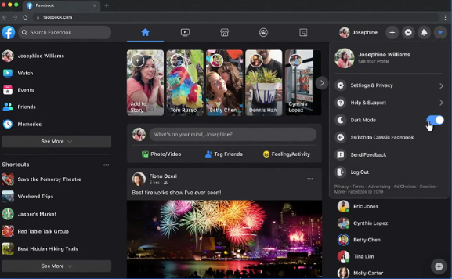
Captura sitio WEB 2.0

Slide 8
REFLEXIÓN
La WEB 2.0 cambiado para siempre la forma en la que interactuamos y colaboramos en línea. Ya que, si miramos el pasado, en la WEB 1.0 como usuarios solo teníamos permitido visualizar lo que se nos mostraba en pantalla, en cambio, ahora con la WEB 2.0 podemos crear contenido, entablar conversaciones globales y colaborar en equipo con otros programadores, también aparecieron las redes sociales, las cuales permiten publicar una foto o video, como también algún pensamiento. También nos conecta con familiares o amigos globalmente, mediante el uso de mensaje y videollamadas instantáneos.
Los beneficios de la WEB 2.0 son varios, entre ellos podemos encontrar:
Es de acceso universal
Aprendizaje y educación
Es inclusivo con personas con discapacidad visual
Permite a los usuarios generar contenido
Colaboración global
Personalización y preferencias del usuario
Fomenta la educación informática y programación colaborativa
Permite nuestra evolución y ayuda enormemente a nuestra sociedad

